Slide 1
REFORMACJA I KONTRREFORMACJA
XVI wiek

Slide 2
Wielka rewolucja religijna zwana Reformacją rozpoczęła się w 1517 roku.

Slide 3
I. PRZYCZYNY REFORMACJI
1. Kryzys duchowieństwa
Wielu księży w XV wieku zaniedbywało swoje obowiązki, wykazywało ignorancję religijną, prowadziło rozwiązłe życie i ignorowało sprawowanie funkcji religijnych.

Slide 4
2. Korupcja w Kościele Liczne nadużycia w dziedzinie obsadzania stanowisk kościelnych, np.: promowanie krewnych (nepotyzm), sprzedawanie godności kościelnych za pieniądze(symonia), handel odpustami.

Slide 5
Odpust jest darowaniem wobec Boga kary doczesnej za grzechy odpuszczone już co do winy. Może go uzyskać wierny, odpowiednio przygotowany - po wypełnieniu pewnych określonych warunków.

Slide 6
3. Kryzys władzy papieskiej Wielka Schizma Zachodnia doprowadziła do osłabienia władzy papieża. Na soborze w Konstancji spierały się 2 frakcje koncyliarystów i kurialistów.

Slide 7
4. Obniżenie poziomu moralnego chrześcijan Kościół coraz bardziej zaczyna odbiegać od Kościoła pierwotnego pod względem doktryny, obyczajowości i sposobu zarządzania. Choć pojawiają się krytycy tej sytuacji, reformy nie zostają podjęte.

Slide 8
5. Zmiany kulturowe i społeczne Nowy prąd myślowy (humanizm) wpływa znacząco na postrzeganie świata i człowieka. Wynalazek druku umożliwia świeckim samodzielne badanie Pisma Świętego.

Slide 9
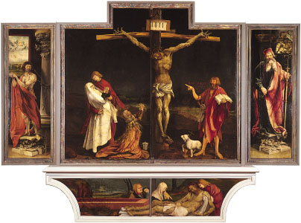
II. PRÓBY ODNOWY KOŚCIOŁA

Slide 10
Pod koniec XIV wieku w domach zakonnych szczególnie Północnej Europy rozwija się ruch Devitio moderna (pobożność nowożytna). Ruch ten propagował duchowe odrodzenie i kładł nacisk osobistą pobożność i społeczne zaangażowanie chrześcijan.

Slide 11
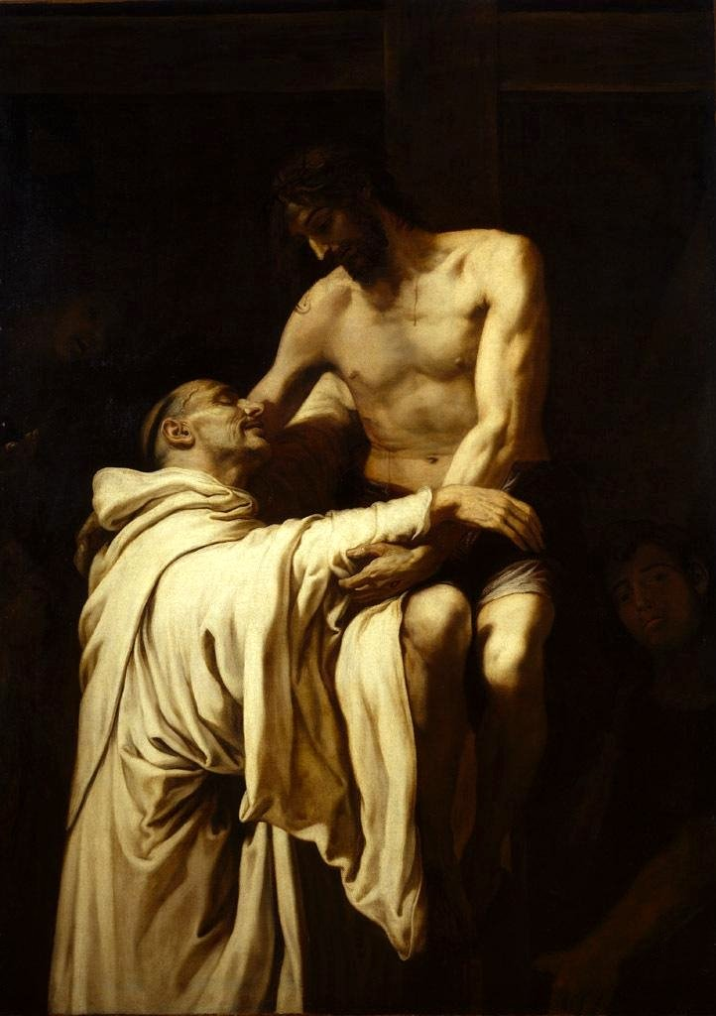
Przedstawiciele tego ruchu uważali, że właściwą drogą odnowy Kościoła jest przemiana serc jego członków – nawrócenie.

Slide 12
Najwybitniejszymi przedstawicielami Devotio moderna, pragnącymi pokojowo reformować Kościół byli:

Slide 13
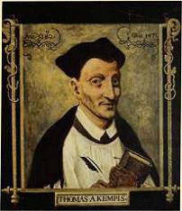
Tomasz A Kempis
Choćbyś znał całą Biblię na wyrywki i wszystkie mądre zdania filozofów, cóż Ci z tego przyjdzie jeśli nie masz miłości i łaski Boga?
O naśladowaniu
Chrystusa, fragment

Slide 14
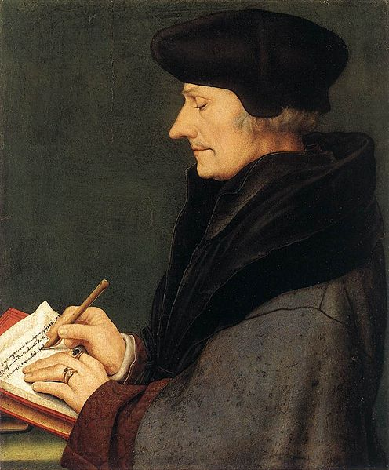
Erazm z Rotterdamu
Marzę, żeby Pismo Święte zostało przetłumaczone na wszystkie języki (…). Marzę o tym, by rolnik mógł wyśpiewywać jego wersety idąc za pługiem, a podróżnik łagodził trudy podróży jego opowieściami.
Erazm z Rotterdamu

Slide 15
Niestety próby odnowy Kościoła podejmowane w zakonach w XV wieku nie przyniosły zadowalających rezultatów.

Slide 16
III. Wybuch Reformacji
31. X. 1517 roku
Marcin Luter,
profesor biblistyki na uniwersytecie w Wittenberdze, ogłasza 95 tez, w których proponuje przedyskutowanie nauki o odpustach i wyeliminowanie błędów i nadużyć obecnych w tej kwestii.

Slide 17
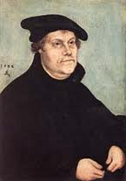
MARCIN LUTER
Z pochodzenia Niemiec, był zakonnikiem augustiańskim i profesorem biblistyki. Po kryzysie wiary, który przeszedł, ogłosił swoje tezy, czym zapoczątkował Reformację. W 1521 r. odmówił wyparcia się swoich poglądów i został ekskomunikowany przez papieża Leona X.

Slide 18
Poglądy Marcina Lutra
Sola scriptura – tylko Biblia – odrzuca Tradycję Kościoła
Solus Christus – odrzuca pośrednictwo świętych i Matki Bożej
Sola gratia – człowiek zostaje zbawiony tylko dzięki łasce Bożej, bez względu na uczynki
Odrzuca sukcesję apostolską
Każdy wierny jest kapłanem i nie potrzebuje pośredników

Slide 19
Papież nie podejmuje dyskusji z Lutrem. Nie podejmuje również reformy Kościoła. Skutkiem tego jest rosnące niezadowolenie wielu chrześcijan, które prowadzi do rozłamu w Kościele.

Slide 20
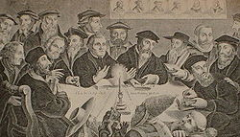
Luter szybko znajduje zwolenników i naśladowców…

Slide 21
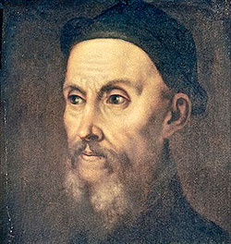
JAN KALWIN
Działa w Szwajcarii. Przyjmuje część poglądów Lutra i dodaje swoje własne : naukę o predestynacji i ograniczeniu wolnej woli.

Slide 22
Predestynacja – pogląd, wg którego człowiek bez względu na swoje uczynki jest z góry przeznaczony do zbawienia lub potępienia.

Slide 23
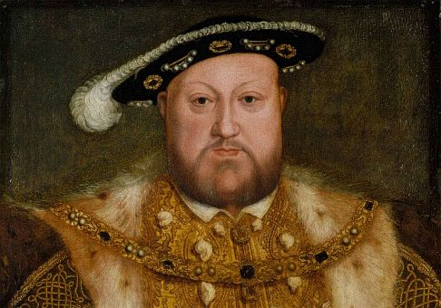
HENRYK VIII
W 1534 r. Henryk VIII ogłasza się głową Kościoła. Wypowiada posłuszeństwo papieżowi, gdyż ten nie udzielił mu zgody na rozwód z Katarzyną Aragońską. Henryk sam potępia poglądy Lutra i do śmierci uważa się za katolika, ale jego decyzja powoduje powstanie kościoła anglikańskiego, który z czasem przejmie wiele poglądów reformatorów zwanych protestantami.

Slide 24
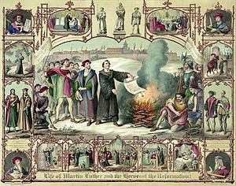
IV. SKUTKI REFORMACJI: W wyniku Reformacji Kościół katolicki podzielił się na liczne odłamy. Podział ten przebiegał w atmosferze wojen i prześladowań ze strony obu stron konfliktu.

Slide 25
KOŚCIÓŁ
1o54
prawosławny
1517
katolicki
anglikanie
rzymsko -katolicki
luteranie
kalwini

Slide 26
V. KOŚCIOŁY PROTESTANCKIE, KTÓRE POWSTAŁY W WYNIKU REFORMACJI
LUTERANIE (kościół ewangelicko - augsburski)
ANGLIKANIE
KALWINI (kościół ewangelicko -reformowany)
Różnice doktrynalne w zależności od kraju
METODYŚCI
PREZBITERIANIE
BABTYŚCI
ZWINGILIANIE
ZIELONOŚWIĄTKOWCY
ANABABTYŚCI

Slide 27
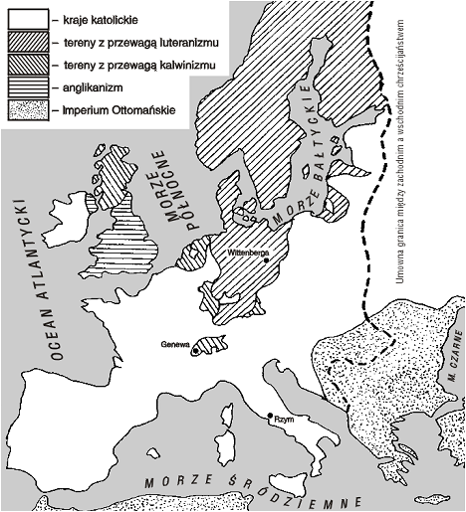
Kościoły protestanckie i katolicy – rozkład wpływów w Europie

Slide 28
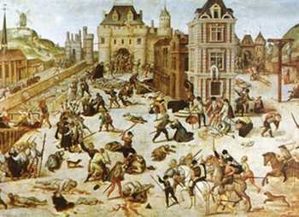
Próbę ratowania jedności Kościoła podejmują książęta świeccy i cesarz. Przemocą dokonują rekatolicyzacji różnych regionów Europy, co nie przynosi rezultatów, a tylko pogłębia rozdarcie w Kościele.

Slide 29
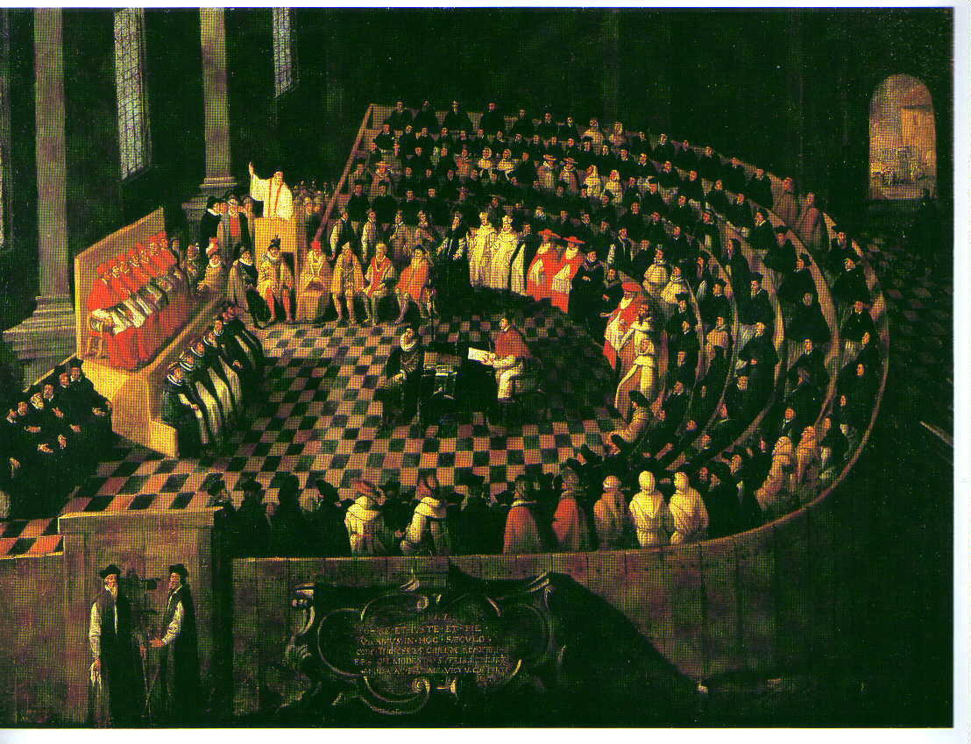
VI. KONTRREFORMACJA odpowiedź Kościoła katolickiego na reformację

Slide 30
W celu niezbędnej odnowy Kościoła papież Paweł III zwołał Sobór Trydencki, który obradował w latach 1545 – 1563.

Slide 31
Reformy Soboru Trydenckiego:
Uznanie Biblii i Tradycji za równoważne źródła wiary
Potwierdzenie realnej obecności Chrystusa w Eucharystii
Potwierdzenie znaczenia 7 sakramentów
Potępienie indywidualnej interpretacji Pisma Świętego
Potępienie nauki o predestynacji
Podtrzymanie koncepcji wolnej woli zdolnej samodzielnie wybierać dobro

Slide 32
Reformy Soboru Trydenckiego c.d.
Wprowadzenie ksiąg metrykalnych, w których rejestrowano śluby, chrzty, pogrzeby
Stopniowe wprowadzenie języków narodowych w czytaniach mszalnych
Ujednolicenie liturgii
Zobowiązanie biskupów do przebywania w diecezjach, a proboszczów w parafiach
Potępienie nepotyzmu i zakaz kumulacji stanowisk kościelnych
Potępienie nauk Lutra

Slide 33
Powołanie i reforma instytucji, które miały służyć kontrreformacji:
Reforma Kongregacji Świętego Oficjum (Inkwizycji)
Wprowadzenie Indeksu Ksiąg Zakazanych
Powołanie Zakonu Jezuitów
Reforma zakonów ( karmelitanek, karmelitów)

Slide 34
INKWIZYCJA
Instytucję, która powstała w okresie Średniowiecza i służyła do walki z herezją, zreformowano. Inicjatorem tej reformy był Paweł IV. Podporządkowano ją papieżowi. Miała ona wyszukiwać i nawracać heretyków dla ich własnego dobra i dobra chrześcijaństwa. Instytucja ta zwykle posługiwała się zastraszaniem i torturami dla wymuszenia zeznań. Jeżeli to „nie pomogło” oskarżonego oddawano władzy świeckiej w celu wymierzenia kary śmierci. Instytucja ta miała bardzo duże poparcie społeczne. Szczególnie rozwinęła się w Italii, Hiszpanii, Francji, gdzie kontrolę nad nią sprawowała władza świecka.

Slide 35
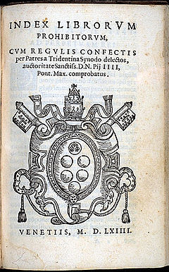
Indeks Ksiąg Zakazanych
Wprowadzono wykaz ksiąg heretyckich i niebezpiecznych dla duszy. Publikowano tytuły książek i nazwiska pisarzy, uznawanych za niebezpieczne dla wiernych.

Slide 36
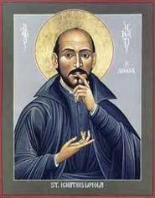
ZAKON JEZUITÓW
Towarzystwo Jezusowe (Jezuici) zostało założone przez św. Ignacego Loyolę w 1540 r. Zakon ten podlegał bezpośrednio papieżowi. W regule zakonnej kładziono ścisły nacisk na staranne wykształcenie (do zakonu przyjmowano tylko najzdolniejszych a studia trwały 15 lat) i rozwój wewnętrznego życia duchowego poprzez duchowe ćwiczenia i medytację. Zakon ten zyskał bardzo szybko popularność. Zajmował się misjami i edukacją.

Slide 37
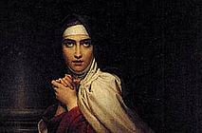
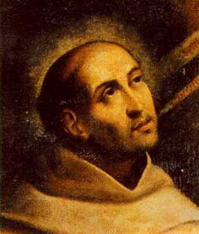
MISTYCY HISZPAŃSCY
Św. Teresa z Avila – zreformowała zakon karmelitanek. Kładła ogromny nacisk na życie wewnętrzne mnichów i mniszek. Przywiązywała wagę do duchowego przeżywania wiary.
Św. Jan od Krzyża – założył zakon karmelitów bosych. Kładł nacisk na życie wewnętrzne i konieczność nawrócenia.

Slide 38
Rezultaty reformy katolickiej:
Nowa pobożność katolicka
Doprecyzowanie doktryny, tak że stała się ona bardziej zrozumiała dla ludzi (Powstały katechizmy)
Podniesienie poziomu intelektualnego kleru
Ekspansja misyjna Kościoła katolickiego
Zahamowanie reformy protestanckiej
Kres religijnej jedności Europy

